Slide 1
8.5.2020.
4.c

Slide 2
Dragi moji,
još je jedan petak pred nama.
Jučer ste vrijedno radil pa danas imate laganiji dan.

Slide 3
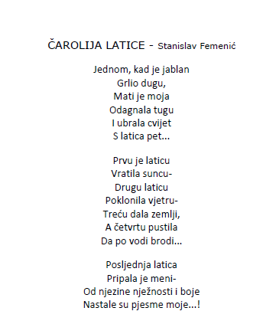
Hrvatski jezik

Slide 4
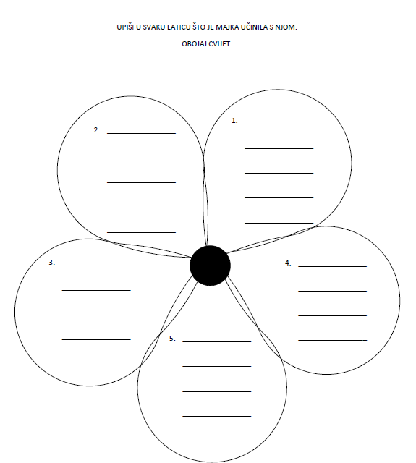
Nacrtaj cvijet u bilježnicu i napiši što je majka učinila s kojom laticom.

Slide 5

DOMAĆA ZADAĆA

Slide 6
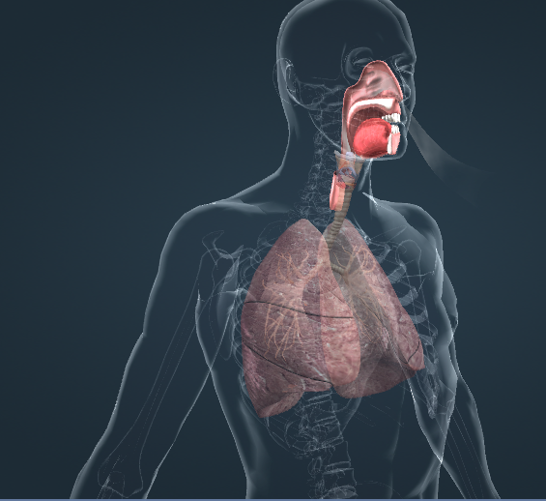
Priroda i društvo – Ovisnosti ugrožavaju život!

Slide 7
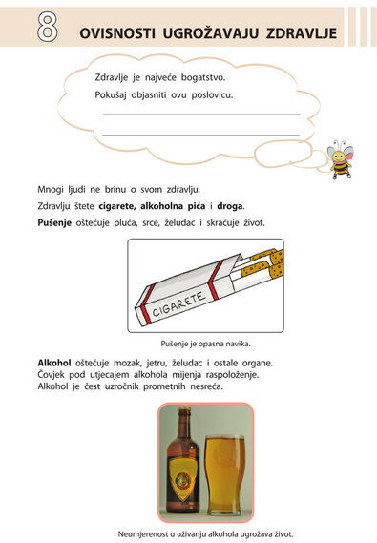
Pažljivo pročitaj!

Slide 8
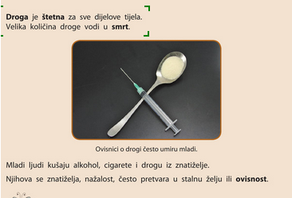

Slide 9
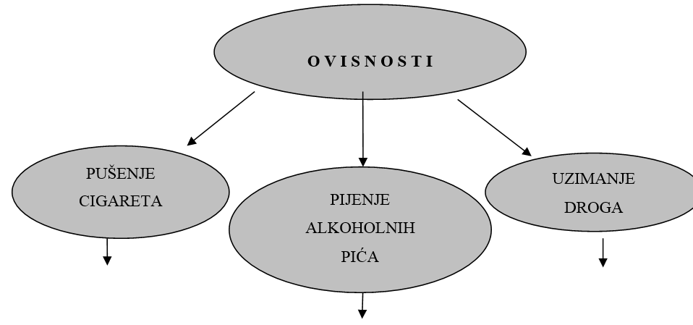
Prepiši plan ploče u bilježnici te ispod nacrtaj.

Slide 10
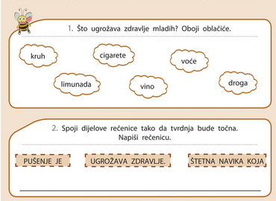
Odgovore zapiši u bilježnicu!

Slide 11
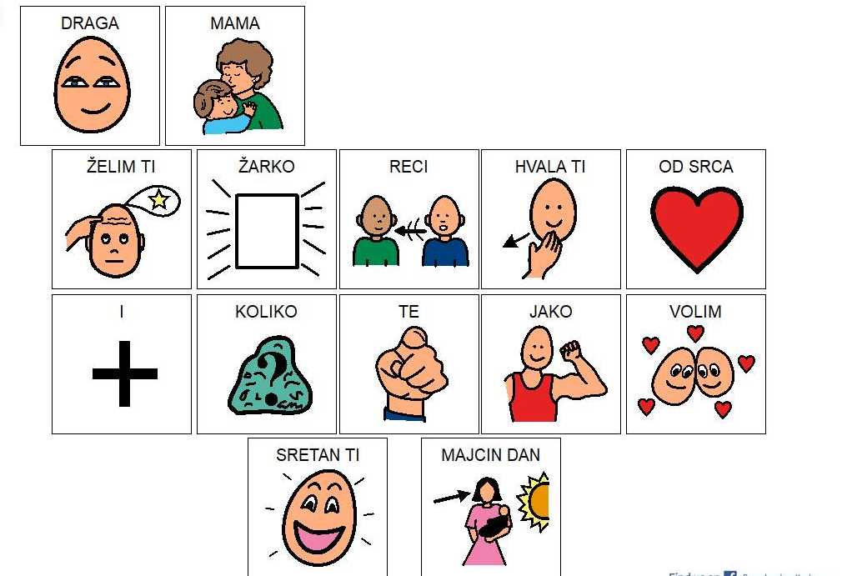
Ne zaboravi reći mami koliko ju voliš!

